Slide 1
Dopravné prostriedky
Kritické myslenie

Slide 2
Lietadlo
V čom sa autor textu mýli?
„Zachytil si správy o nedávnej havárii lietadla? V poslednom čase takýchto prípadov pribúda. Asi prestanem lietať, je to riadne nebezpečné. Cestovať autom je oveľa bezpečnejšie, človek to má sám pod kontrolou.”
Napíš.....

Slide 3
Prečo sa ľudia boja lietať lietadlom?
Lebo máme pocit,
Lebo to robíme
Lebo keď sa výnimočne stane nehoda

Slide 4
Cinquain
1. riadok: jednoslovné pomenovanie témy (zvyčajne podstatné meno)
2. riadok: dvojslovný opis témy (dve prídavné mená)
3. riadok: trojslovné vyjadrenie deja, činnosti (tri slovesá)
4. riadok: štvorslovné vyjadrenie pocitu, emocionálneho vzťahu k téme
5. riadok: jednoslovné synonymum vyjadrujúce podstatu.

Slide 5
Cinquain
lietadlo

Slide 6
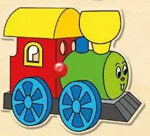
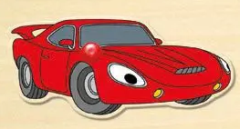
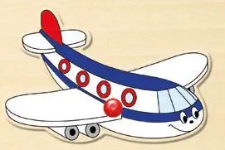
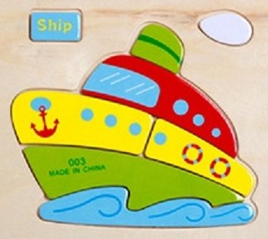
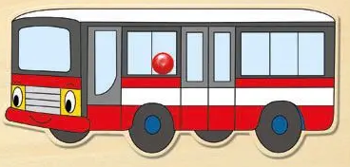
Zoraď prostriedky – od najbezpečnejšieho

Slide 7
Krížovka s tajničkou
1.
2.
3.
4.
5.
6.
1. Prostriedok železničnej dopravy 2. Svetelná signalizácia 3. Osobný dopravný prostriedok 4. MHD 5. Vodný dopravný prostriedok 6. Ťažný vozeň vlaku

Slide 8
Vysvetli pojem z tajničky

Slide 9
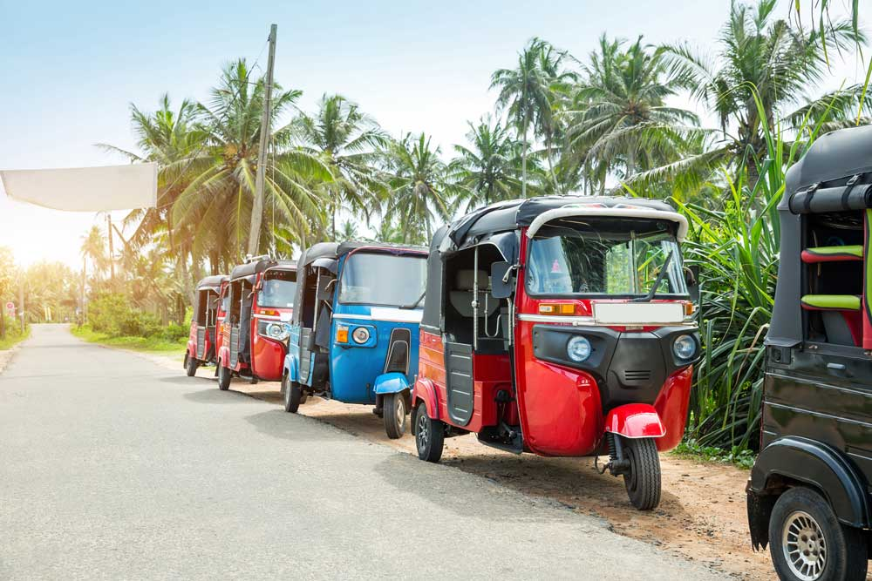
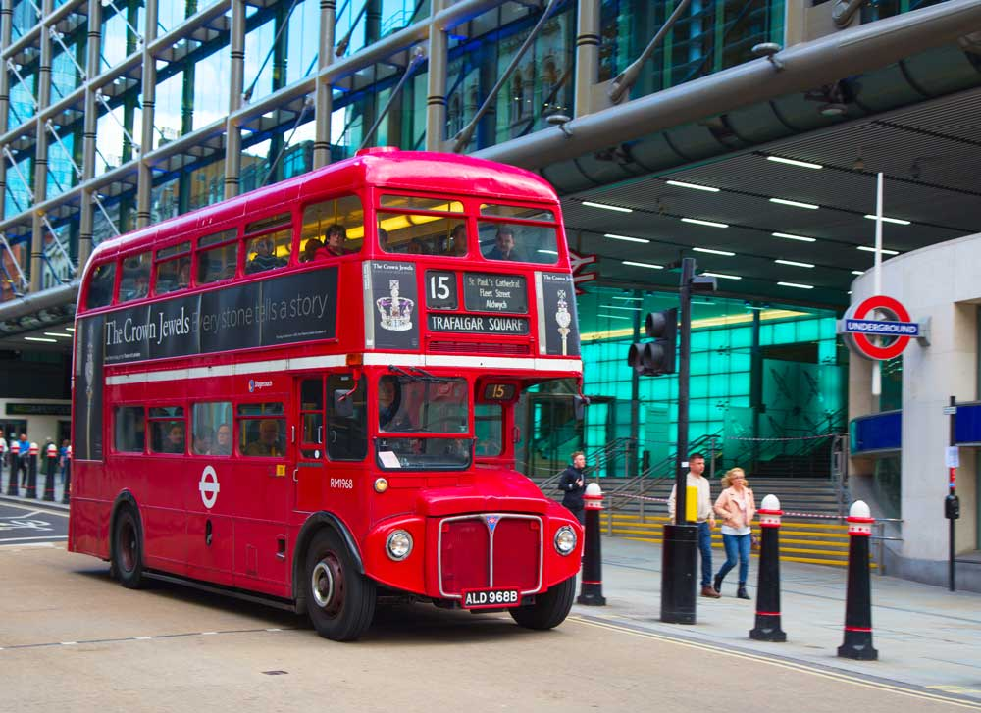
Kuriózne dopravné prostriedky
Tuktuk Thajsko
Od čoho je odvodený názov?
Doubledecker – Veľká Británia

Slide 10
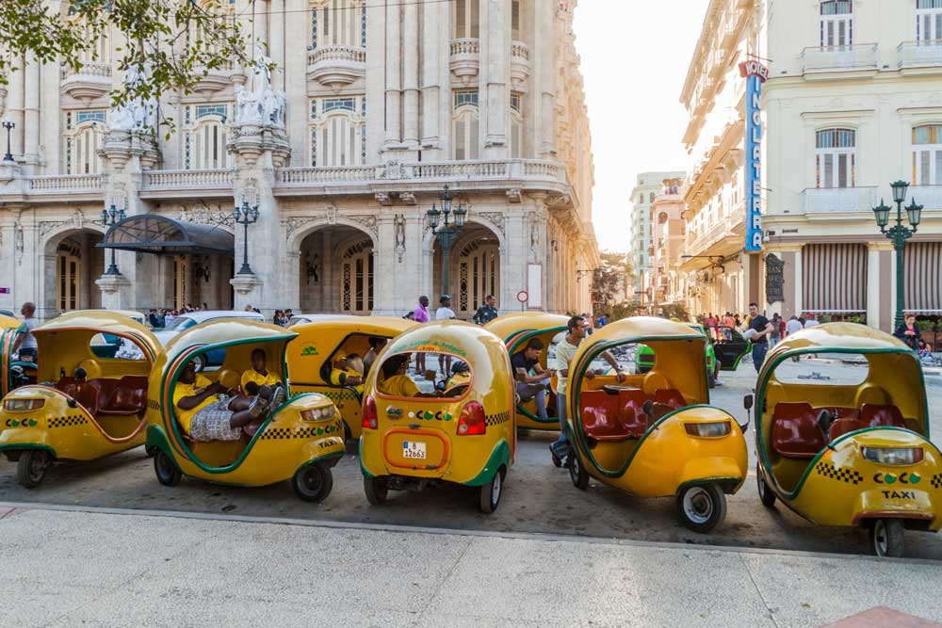
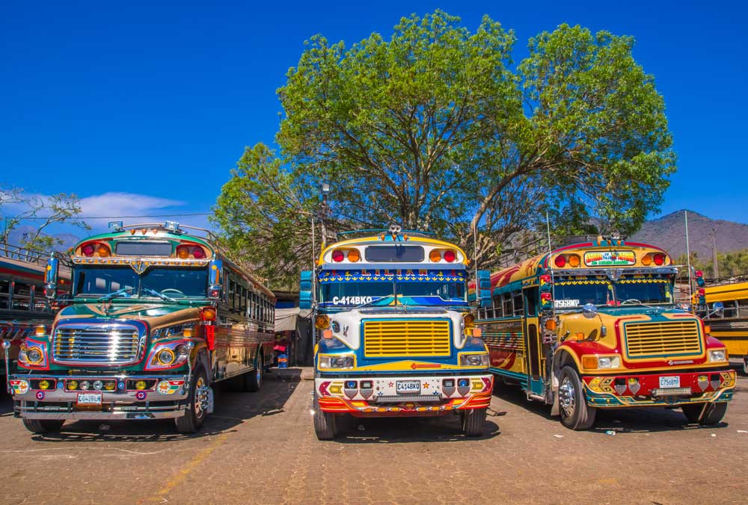
Kuriózne dopravné prostriedky
Coco Taxi – Kuba
Chicken Bus – Guatemala

